Slide 1
Desarrollo de aplicaciones para Android
COMPONENTES DE SOFTWARE

Slide 2
CONTENIDO:
ACTIVITY
VIEW
SERVICE
CONTENT PROVIDER
BROADCAST RECEIVER
WIDGET
INTENT

Slide 3
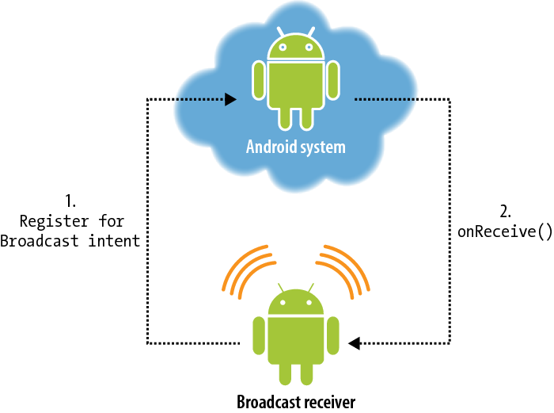
BROADCAST RECEIVER
Un Broadcast Receiver (ó solo receiver) es un componente Android que le permite registrar eventos de sistema o de aplicaciones. Todos los receptores registrados para un evento son notificados por el Android runtime una vez que sucede este evento.
Por ejemplo, Android permite que las aplicaciones puedan registrarse al ACTION_BOOT_COMPLETED que es un evento que lanza el sistema una vez que ha completado el proceso de arranque.
Esto quiere decir que nuestro BroadcastReceiver se configurará para responder a una determinada acción del sistema, y el propio sistema será el encargado de notificar al BroadcastReceiver de que ha sucedido dicha acción.

Slide 4
Broadcast Receiver Implementación
Un receiver puede ser registrado en el archivo: AndroidManifiest.xml
Alternativamente a ese registro estático , puedo también registrarlo en forma dinámica a través del método Context.registerReceiver()
La clase para un receiver extiende de BroadcastReceiver, en la que sobreescribiremos el método onReceive() quien contendrá la tarea a realizar si el evento sucede.

Slide 5
Broadcast Receiver – Registro Estático
En esta ocasión vamos a crear un ejemplo en el que se mostrará un Toast (mensaje popup) en nuestro dispositivo cuando el usuario cambie a Modo Avión.
1º Paso: Crear mi Receiver
public class CambioAvion extends BroadcastReceiver {
@Override
public void onReceive(Context ctx, Intent i) {
Toast.makeText(ctx, “Usted Activado el Modo Avión.", Toast.LENGTH_SHORT).show();
}
}

Slide 6
Broadcast Receiver
2º Paso: Registro el Receiver en el Manifiesto
<application
android:allowBackup="true"
android:icon="@drawable/ic_launcher"
android:label="@string/app_name"
android:theme="@style/AppTheme" >
<activity
……
……
</activity>
<receiver android:name=".CambioAvion">
<intent-filter>
<action android:name=“android.intent.action.AIRPLANE_MODE”/>
</intent-filter>
</receiver>
</application>

Slide 7
Broadcast Receiver – Registro Dinámico
En la actividad principal
……. private CambioAvion ca; @Override protected void onResume() { this.ca=new CambioAvion(); registerReceiver(this.ca,new IntentFilter(“android.intent.action.AIRPLANE_MODE")); super.onResume(); } @Override protected void onPause() { unregisterReceiver(ca); super.onPause(); }

Slide 8
Crear y usar un Action personalizado para el BroadcastReceiver
public class AccionReceiver extends BroadcastReceiver {
@Override
public void onReceive(Context context, Intent intent) {
Toast.makeText(context, “Haciendo algo.", Toast.LENGTH_SHORT)
.show();
}
}
<receiver
android:name=".AccionReceiver"
android:exported="false" >
<intent-filter>
<action android:name="com.proyectosimio.ACCION_RECEIVER" />
</intent-filter>
</receiver>

Slide 9
Crear y usar un Action personalizado para el BroadcastReceiver
Produzco el evento desde alguna parte de mi aplicación…
…..
Intent i = new Intent();
i.setAction("com.proyectosimio.ACCION_RECEIVER");
sendBroadcast(i);
….

Slide 10
Actividad 5:
Crear un Receiver que se accione cuando recibamos un mensaje.
Permiso necesario:
<uses-permission android:name="android.permission.RECEIVE_SMS"/>
c) Acción a capturar: android.provider.Telephony.SMS_RECEIVED
documentación

Slide 11
SERVICIOS
Es un componente que funciona sin interactuar con el usuario y que generalmente puede ejecutar operaciones de largo alcance en background.
Un componente de una aplicación puede iniciar un servicio y este servicio puede seguir corriendo incluso si el usuario cambia a otra aplicación.
Adicionalmente un componente puede conectarse a un servicio para interactuar con él e incluso ejecutar operaciones de comunicación entre procesos que en Android se denominan IPC.
Por Ejemplo: Un servicio podría estar reproduciendo música, accediendo a las coordenadas GPS, descargando archivos de internet, etc. Todo ello en segundo plano.

Slide 12
SERVICIOS
Esencialmente un servicio puede tomar 2 formas:
Iniciado por libre: En ese caso se llama a la función startService(). Cuando ha empezado el servicio puede estar siendo ejecutado de manera indefinida, incluso cuando el componente que lo inició sea destruido. Una vez que el servicio ha finalizado su tarea se autodestruirá no devolviendo ningún feedback al componente que lo llamó.
Bound (atado): Es cuando un componente de una aplicación, típicamente una actividad se ata a ese servicio ejecutándolo mediante bindService(). Un servicio bound, ofrece una interface cliente_servidor que permite a los componentes interactuar con el servicio: mandándole peticiones, obtener resultados e incluso interaccionen y peticionen a otros procesos mediante IPC. Solo estará en ejecución mientras que el componente que lo inició siga en ejecución.

Slide 13
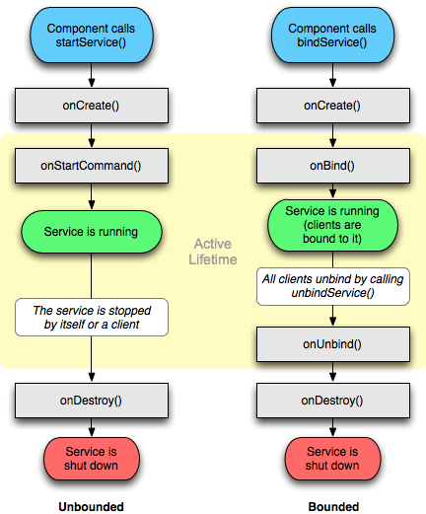
SERVICIOS
Los servicios han de ser también declarados en el AndroidManifiest.xml; al igual que las actividades.
Los servicios disponen también de un ciclo de vida.

Slide 14
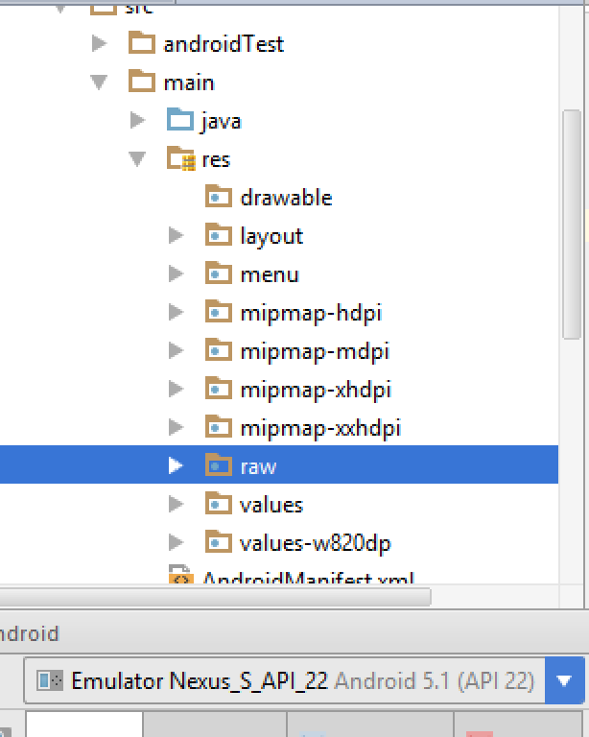
Ejemplo: Vamos a crear un servicio que pondrá música de fondo cuando se inicie la aplicación.
PASO 1: Crearemos en nuestro proyecto, dentro de la carpeta de recursos, una carpeta de nombre raw. Una vez creada la carpeta /raw podremos colocar en ella cualquier fichero que queramos que se incluya con la aplicación en tiempo de compilación en forma de recurso.

Slide 15
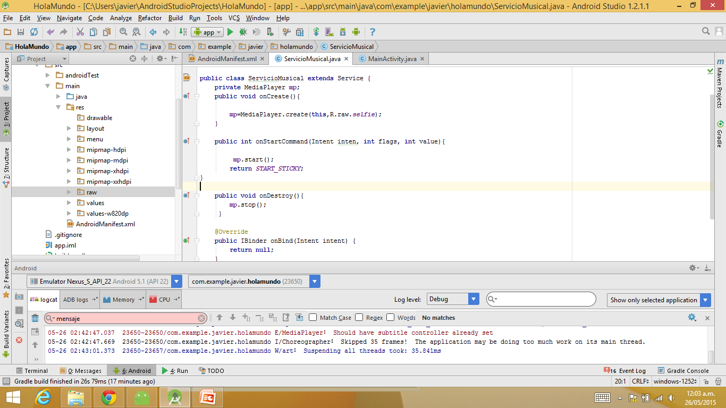
Creando un servicio
PASO 2: Pegaremos allí el archivo .MP3 que va a reproducir nuestra aplicación cuando inicie el servicio.
PASO 3: Crearemos nuestro servicio. Es una clase que extenderá de Service.

Slide 16
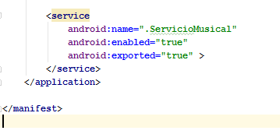
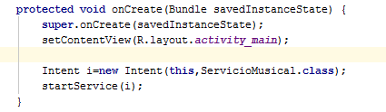
Creando un servicio
PASO 4: Registramos nuestro servicio en el AndroidManifiest.xml
PASO 5: Iniciaremos nuestro servicio desde la actividad principal.

Slide 17
Actividad 6:
Crear un servicio de nombre ServicioContactos que lleve a cabo la tarea realizada por el método Access() creado en la actividad5.
Registrar el servicio en el AndroidManifiest
c) Desde la activad principal, desde el método onCreate() iniciar el servicio creado.

Slide 18
VISTAS-
La interfaz de usuario es la principal sección de interacción entre persona y dispositivo.
A todas las funcionalidades disponibles se accede a través de la pantalla, que es por donde se muestra.
Es muy importante conseguir que el manejo sea intuitivo y sencillo, y que el aspecto visual sea atractivo.
Para construirla, se emplean diferentes objetos que veremos a continuación, todos ellos descendientes de la clase View.

Slide 19
VISTAS-
Fundamentalmente hay 2:
Los objetos de tipo View, como por ejemplo botones o etiquetas, y que son la base de una subclase llamada widgets;
Los del tipo ViewGroup, que es una clase que extiende a View, y que son la base de una subclase llamada layouts.

Slide 20
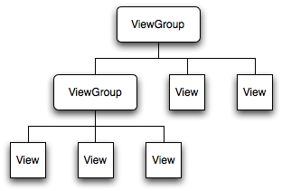
VISTAS-
Fundamentalmente hay 2:
Los objetos de tipo View, como por ejemplo botones o etiquetas, y que son la base de una subclase llamada widgets;
Los del tipo ViewGroup, que es una clase que extiende a View, y que son la base de una subclase llamada layouts.
Como podemos comprobar, los nodos ViewGroup son contenedores de elementos de tipo View e incluso de otros elementos de su mismo tipo. Los controles de tipo View (obsérvese que los nodos de este tipo son siempre hojas del árbol) son con los que el usuario interactúa.

Slide 21
VISTAS
Estas se generan con documentos XML, que como ya vimos se almacenan en la carpeta res/layout de nuestro proyecto, y contienen una serie de etiquetas con las que se diseñan nuestras vistas.
Aunque no obstante es posible definirlas en tiempo de ejecución.
Lo primero que debemos saber es que todos los widgets (botones, cajas de texto, etc.) que queramos mostrar en nuestra aplicación se deben incluir dentro de un contenedor, que gestiona su posicionamiento en la pantalla.
Contenedores
FrameLayout: Éste es el más simple de todos los layouts de Android. Un FrameLayout coloca todos sus controles hijos alineados con su esquina superior izquierda, de forma que cada control quedará oculto por el control siguiente (a menos que éste último tenga transparencia).
Por ello suele utilizarse para mostrar un único control en su interior, a modo de contenedor (placeholder) sencillo para un sólo elemento sustituible, por ejemplo una imagen.

Slide 22
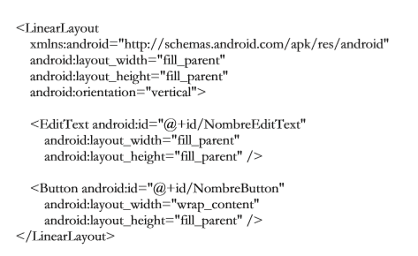
VISTAS
Contenedores – View Group
LINEAR LAYOUT
Se trata del Layout que viene por defecto, y uno de los más sencillos. Los objetos son estructurados horizontal o verticalmente, dependiendo del atributo “orientation” de su archivo XML correspondiente, y siempre en una única fila o columna, con un comportamiento similar al de una pila. Aquí podemos ver un código de ejemplo: .

Slide 23
VISTAS
Contenedores
TABLELAYOUT
Utilizando esta opción, se consigue una distribución tabular de los elementos de nuestra interfaz. El comportamiento es similar al empleado en HTML: se definen las filas, y dentro de ellas, las columnas.
La tabla tendrá tantas columnas como la fila con un mayor número de celdas. En cada casilla, se podrá introducir el objeto deseado (e incluso dejarla vacía). También existe la posibilidad de combinar celdas.
Por lo general, la dimensión de cada casilla la determina el elemento contenido en ella. No obstante, este comportamiento puede variarse utilizando diversos atributos. .

Slide 24
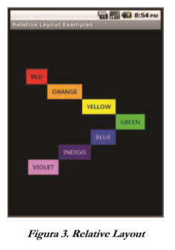
VISTAS
Contenedores
RELATIVE LAYOUT
Es la opción que ofrece más posibilidades, y por tanto, la más compleja. Básicamente, empleando este Layout podremos colocar cada elemento en el lugar que deseemos, basándonos en su posición relativa al padre (contenedor) o a otros elementos existentes, pudiendo modificar las distancias entre objetos al antojo del programador.

Slide 25
VISTAS
Contenedores
ScrollLayout:
Permite mostrar una barra de desplazamiento para el contenido que pongamos dentro de él, con este diseño los usuarios se desplazan por una lista de vistas que ocupan más espacio que la pantalla física.
El ScrollView sólo puede contener una vista hijo que suele ser normalmente un LinearLayout.

Slide 26
VISTAS
Contenedores
Una vez se ha creado el archivo XML que definirá el layout, hay que cargarlo desde el código de la aplicación, en el onCreate() de la actividad. Debe ser similar a esto:
public void onCreate(Bundle savedInstance) {
super.onCreate(savedInstance); setContentView(R.layout.nombre_del_layout);
}
Cada componente tiene su propia variedad de atributos en XML. El atributo “ID” se encarga de distinguirlos del resto, otorgándole un nombre único.
Una vez establecido (mediante, por ejemplo, android:id="@+id/nombre"), para referenciarlo desde el código de la aplicación es preciso hacerlo de esta manera:
Tipo myTipo = (Tipo) findViewById(R.id.nombre);

Slide 27
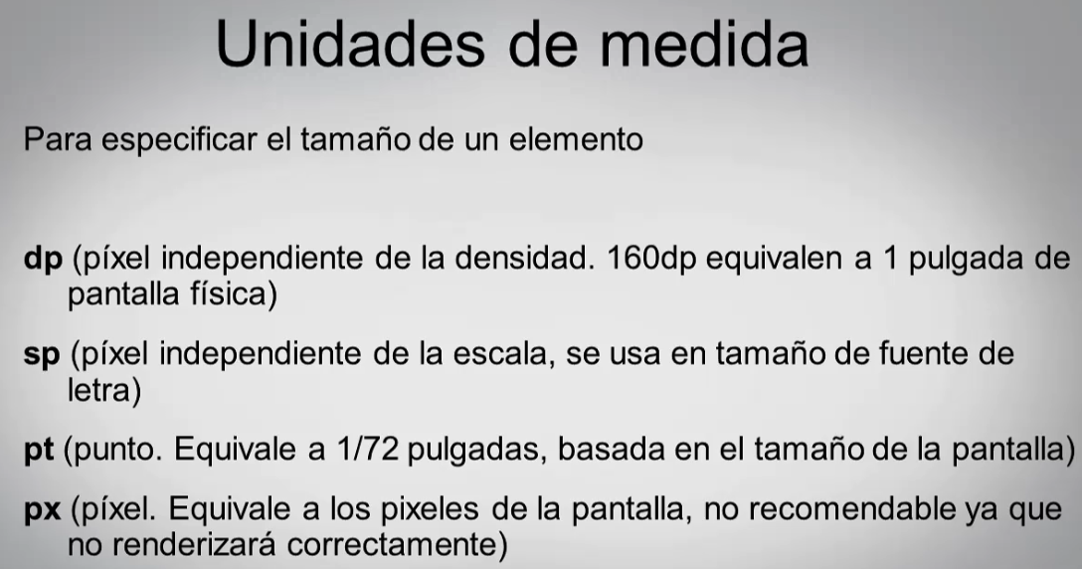
VISTAS

Slide 28
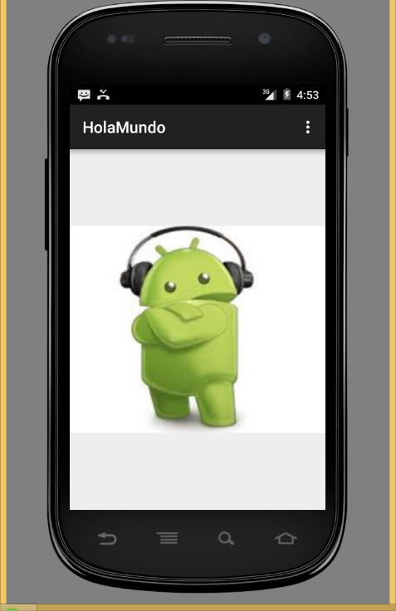
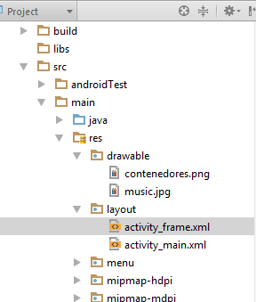
Ejemplo:
A- Copiaremos a nuestro proyecto dos archivos jpg, dentro de la carpeta res\drawable
B- Crearemos un FrameLayout de nombre activityFrame.xml
C-Colocaremos en dicho Layout un objeto ImageView que visualice una de las imágenes jpg.(android:src=“@drawable\arch_imagen”

Slide 29
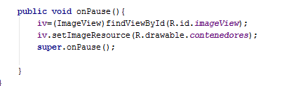
Ejemplo
D- Ahora configuraremos a nuestra actividad principal para que reproduzca la vista xml (activityFrame.xml)
E-Luego haremos que cuando nuestra actividad pase a estado Pausa, acceda al objeto ImageView y reemplace la imagen actual por otra.
private ImageView iv; //Agregamos a nuestra actividad un atributo de tipo ImageView

Slide 30
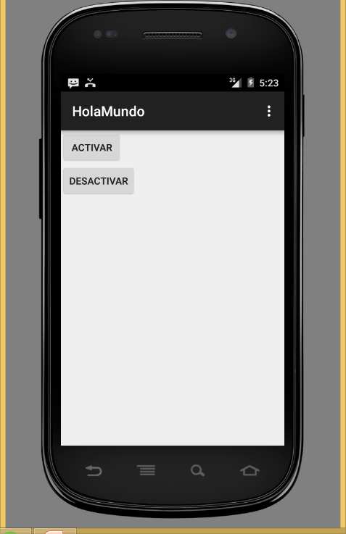
Actividad 7:
Crear un nuevo Contenedor de Tipo LinearLayout con 2 botones (Activar/Desactivar)
Asociar a la activad principal a esta vista
Programar para que al provocarse el evento del clic sobre el boton (Activar ), inicie el servicio (ServicioMusical) y al pulsar sobre el botón (Desactivar) este servicio pare.

